Slide 1
第四阶段 服务器端技术

Slide 2
Node 服务器端技术

Slide 3
第 1 章 服务器编程(http模块)

Slide 4
学习目标
掌握http的基本使用方法
掌握获取用户请求
回应用户请求

Slide 5
介绍
基本使用
Node内置的HTTP功能使得它非常适合用来开发Web程序。Node的核心是一个强大的流式HTTP解析器，大概由1500行经过优化的C代码组成，是Node的作者Ryran Dahl写的，这个解析器跟Node开发给JavaScript的底层TCP-API相结合，提供了一个非常底层，但是非常灵活的HTTP服务器
加载http模块
var http = require('http');
创建Http服务器
http.createServer(fn(req,res));
服务器每次收到HTTP请求后都会调用这个回调函数。 这个回调函数会接受两个参数，第一个参数为http.IncomingMessage对象，此处代表一个客户端请求，第二个参数值为一个http.ServerResponse对象，代表一个服务器端响应对象。返回值为被创建的服务器对象
设定监听
server.listen(port[,host][,backlog][,callback]);

Slide 6
服务器编程
获取客户端请求
HTTP服务器接收到的客户端请求时调用的回调函数中的第一个参数值为一个http.IncomingMessage对象，该对象用于读取客户端请求流中的数据，因此，当从客户端请求流中读取到新的数据时触发data事件，当读取完客户端请求流中的数据时触发end事件
属性
req.method
表示客户端向服务器端发送请求时使用的方法，"GET"/"POST"
req.url
表示客户端发送请求时使用的URL参数字符串，例如"/","/post/new/?param=value"
req.headers
表示客户端返回发送的请求对象，其中存放了客户端发送的所有请求头信息，包括各种cookie信息以及浏览器的各种信息

Slide 7
服务器编程
获取客户端请求
HTTP服务器接收到的客户端请求时调用的回调函数中的第一个参数值为一个http.IncomingMessage对象，该对象用于读取客户端请求流中的数据，因此，当从客户端请求流中读取到新的数据时触发data事件，当读取完客户端请求流中的数据时触发end事件
方法
req.pause();
暂停此request触发事件，对于控制上传非常有用
req.resume()
恢复一个暂停的request

Slide 8
服务器编程
获取客户端请求
HTTP服务器接收到的客户端请求时调用的回调函数中的第一个参数值为一个http.IncomingMessage对象，该对象用于读取客户端请求流中的数据，因此，当从客户端请求流中读取到新的数据时触发data事件，当读取完客户端请求流中的数据时触发end事件
事件
data
当接受到消息体中的一部分时候发出data事件
end
每次完全接受完消息后都会触发一次

Slide 9
服务器编程
回应客户端请求
createServer回调函数的第二个参数，由HTTP服务器内部创建的。
response.end([data][,encoding])
结束响应，这个方法会告诉服务器此响应的所有报文头以及报文体已经发出，服务器在此调用后认为这条信息已经发送完毕，这个方法必须对每个响应调用一次。如果指定的data参数，相当于调用了response.write(data,encoding);然后跟着调用了response.end()
response.write(chunk[,encoding]);
发送响应内容，chunk可以是一个字符串或者一个buffer,如果chunk是一个字符串，则第二个参数指定如何将这个字符串编码成字节流，默认编码为"utf8”
response.writeHead(statusCode[,reasonPhrase,][headers]);
statusCode 用于指定一个三位的HTTP状态码,例如404 reasonPhrase 字符串，用于指定该状态码的描述信息 headers 对象，用于指定服务器端创建的响应头对象

Slide 10
第 2 章: mysql模块

Slide 11
学习目标
mysql模块的安装与基本使用
利用mysql模块进行增删改查操作

Slide 12
Mysql模块
mysql模块的基本使用
安装mysql模块
npm install mysql
基本使用方法
var mysql = require("mysql"); //加载mysql模块
var connection = mysql.createConnection({ //创建连接对象
host : 'localhost',
user : ’briup',
password : '123321',
database : 'web1701'
});
connection.connect(); //进行数据库连接
connection.query(‘SELECT * from student', function (error, results) {
if (error) throw error; //执行查询
console.log('The solution is: ', results);
});
connection.end(); //关闭链接

Slide 13
Mysql模块
连接参数
host mysql服务所在主机地址，默认为localhost
port mysql服务端口号，默认为3306
user 用户名
password 密码
database 所要连接的数据库
charset 建立连接所使用的编码方式，默认为UTF8_GENERAL_CI
connectTimeout 连接超时毫秒数，默认为10000

Slide 14
Mysql模块
建立连接
connect方法有一个参数为回调函数，该函数有一形参用来接收错误信息，如果连接失败mysql模块将错误信息传递给err.
connection.connect(function(err) {
if (err) {
console.error('error connecting: ' + err.stack);
return;
}
console.log('connected as id ' + connection.threadId);
});
在调用查询方法的时候连接会自动创建
connection.query('SELECT 1', function (error, results, fields) {
if (error) throw error;
// connected!
});

Slide 15
Mysql模块
连接池
使用连接池管理所有的连接，这样可以方便共享单个连接。
var mysql = require('mysql');
var pool = mysql.createPool({
connectionLimit : 10,
host : 'example.org',
user : 'bob',
password : 'secret',
database : 'my_db'});
//获取连接
pool.getConnection(function(err, connection) {
connection.query('SELECT 1', function (error, results, fields) {
connection.release(); //释放连接
connection.destroy(); //当连接不需要的时候销毁连接
});
});

Slide 16
Mysql模块
关闭连接池
关闭连接池中所有连接。
pool.end(function (err) {
// all connections in the pool have ended
});

Slide 17
Mysql模块
连接池参数
createConnection的所有参数
connectionLimit
用于指定连接池中最大的连接数，默认为10
queryLimit
用于指定允许挂起的最大连接数，如果挂起连接数超过该数值，将抛出异常。默认为0
waitForConnections
指定当连接池中已经没有可用连接，且当前在用的连接数已等于连接池的最大连接数时所执行的处理。如果值为true,则挂起数据库连接请求，直到一个当前在用的数据库连接释放数据库连接。如果为false,抛出异常，默认为true

Slide 18
Mysql模块
中止连接
中止连接比较优雅的方式是调用connection对象的end()方法，该方法将保证所有的数据库操作结束后关闭与数据库的连接。.
connection.end(function(err) {
// The connection is terminated now
});
也可以使用destroy方法关闭连接,这将导致立即终止底层的套接字
connection.destroy();

Slide 19
Mysql模块
数据库操作
查询
可以调用Connection,Pool实例中的query()方法来执行查询。query方法的参数形式有以下几种：
query(sql, callback(error,results,fields))
query(sql, values, callback(error,results,fields))
query(options, callback(error,results,fields))
其中
sql为用于执行数据库操作的sql语句
error为在执行查询过程中出现的异常
results为查询结果
fields为results中的属性信息
values为替换数组
options为对象{sql,values}

Slide 20
第 3 章 服务器编程(express模块)

Slide 21
Express
介绍
虽然可以使用Node开发一个高性能的服务器应用程序，但是Node中只是提供了大量底层的功能，为了让开发者更快，更方便的开发出一个完整的应用程序，Node社区以及Node的官方包网站（https://npmjs.org）提供了各种可用于实现高端功能的开发包，其中很多开发包本身已经实现了一个完整的开发框架。Express就是基础框架其中之一。Express是一个可以在Node.js中使用的MVC框架，该框架现在已经得到了广泛的利用，可以使用该框架中的各种特性更为方便快捷的开发出一个完整的Web应用程序。

Slide 22
Express
使用
安装
$ npm install express
加载
var express = require('express');
配置路由
var app = express();
app.get('/', function (req, res,next) { res.send('Hello World!')); //路由
设置监听
app.listen(3000, function () {console.log("端口号为3000的服务器已经开启")});

Slide 23
Express
路由
路由（Routing）是指如何定义应用的端点（URIs）以及如何响应客户端的请求。路由是由一个 URI、HTTP 请求（GET、POST等）和若干个句柄组成，它的结构如下： app.METHOD(path, [callback...], callback)， app 是 express 对象的一个实例， METHOD 是一个 HTTP请求方法， path 是服务器上的路径， callback 是当路由匹配时要执行的函数。

Slide 24
Express
路由
单个路由
直接定义在服务器对象上
var app = express();
app.get(url,callback(req,resp){}); 接收get请求
app.post(url,callback(req,resp){}); 接收post请求
app.delete(url,callback(req,resp){});接收delete请求
app.put(url,callback(req,resp){}); 接收put请求
app.all(url,callback(req,resp){}); 接收所有类型的请求
其中回调函数中的参数req是用来获取请求信息的对象，resp是用来回应请求信息的对象，next用于调用下一个路由

Slide 25
Express
路由
路由中间件
在路由中间件对象上定义子路由
var app = express();
var userRoute = express.Router (); 创建路由中间件对象
userRoute.get(callback(){}); 定义中间件
userRoute.post(callback(){});
userRoute.delete(callback(){});
userRoute.put(callback(){});
app.use("/user",userRoute); 使用中间件
其中回调函数中的参数req是用来获取请求信息的对象，resp是用来回应请求信息的对象，next用于调用下一个路由

Slide 26
Express
路由
路由中指定参数
app.get("/findBook/:id/:name",callback);
如果用户的请求是‘http://localhost:8888/findBook/1001/terry’即可以完成匹配，通过req.params获取参数组成的对象

Slide 27
Express
参数获取
get请求中的参数获取
app.get("/login",function(req,resp){
var obj = url.parse(req.url);
var params = querystring.parse(obj.query);
resp.write(JSON.stringify(req.query));
resp.end();
});
post请求中的参数获取
app.post("/login",function(req,resp){
var buff = new Buffer(0); req.on("data",function(data){
buff += data;
});
req.on("end",function(){
var params = querystring.parse(buff.toString());
resp.send(JSON.stringify(params));
});
});

Slide 28
Express
回应请求
通过回调函数中的response对象回应请求
res.send([body]) 发送http请求，body可以为流，字符串，对象，或者数组
res.json([body]) 与send方法参数相同，可以将其他类型参数转换为json
res.jsonp([body]) 发送一个支持 JSONP 的 JSON 格式的响应。
res.end([data] [, encoding]) 结束响应进程
res.redirect(path) 重定向

Slide 29
Express
静态文件托管
通过Express内置的express.static可以方便地托管静态文件，例如图片、CSS、JavaScript 文件等。将静态资源文件所在的目录作为参数传递给express.static中间件就可以提供静态资源文件的访问了。例如，假设在 public 目录放置了图片、CSS和JavaScript文件，你就可以
app.use(express.static('public'));

Slide 30
Express
脚手架
通过应用生成器工具 express 可以快速创建一个应用的骨架
安装
$ npm install express-generator –g
生成项目
$ express myapp
安装所有依赖
$ cd myapp
$ npm install
启动项目
$ npm run start

Slide 31
Express
常用第三方中间件（了解）
Express 是一个自身功能极简，完全是由路由和中间件构成一个的 web 开发框架：从本质上来说，一个 Express 应用就是在调用各种中间件。中间件（Middleware） 是一个函数，它可以访问请求对象(req), 响应对象 (res), 和 web 应用中处于请求-响应循环流程中的中间件，一般被命名为 next 的变量。
body-parser 解析以post方式提交的数据
cookie-parser 解析cookie
express-session session
morgan log日志
serve-static 静态服务
serve-favicon 处理favicon
method-override 方法重写，为了支持诸如delete,put等请求

Slide 32
第 4 章:Ajax

Slide 33
学习目标
掌握ajax工作原理
利用ajax向后台发送表单格式数据和json数据
掌握解决跨域异常的方法
了解jQuery对ajax的封装

Slide 34
Ajax
介绍
Asynchronous JavaScript + XML,不是一个新技术，而是多个技术的一个组合，使用ajax可以更方便更快捷的进行页面的局部更新。Ajax使用XMLHttpRequest对象与服务器进行交互，它能够发送和接受多种形式的数据格式（例如json,xml,html,text）。所谓异步即不需要更新整个页面就可以与服务器交换数据，更新局部页面。

Slide 35
Ajax
基本应用（不考虑ie6）
获取XMLHttpRequest对象
var httpRequest = new XMLHttpRequest();
监听就绪状态的改变
httpRequest.onreadystatechange = function(){
// Process the server response here
};
发送请求
httpRequest.setRequestHeader('Content-Type', 'application/x-www-form-urlencoded');
httpRequest.open('GET', 'http://www.example.org/some.file', true);
httpRequest.send(data);

Slide 36
Ajax
基本应用（不考虑ie6）
处理响应信息
httpRequest.onreadystatechange = function(){
if (httpRequest.readyState === XMLHttpRequest.DONE) {
// Everything is good, the response was received.
} else {
// Not ready yet.
}
}
readyState就绪状态码
0 (uninitialized) or (request not initialized)
1 (loading) or (server connection established)
2 (loaded) or (request received)
3 (interactive) or (processing request)
4 (complete) or (request finished and response is ready)

Slide 37
Ajax
基本应用（不考虑ie6）
处理响应信息
if (httpRequest.status === 200) {
// Perfect!
} else {
// There was a problem with the request.
// For example, the response may have a 404 (Not Found)
// or 500 (Internal Server Error) response code.
}
获取参数
httpRequest.responseText 返回字符串信息
httpRequest.responseXML 返回xml对象信息

Slide 38
Ajax
综合应用(发送表单编码的请求)
当用户提交表单时，表单中的数据（每个表单元素的名字和值）编码到一个字符串中并随请求发送。对表单数据的编码方案：对每个表单元素的名字和值执行普通的URL编码（使用十六进制转义码替换特殊字符），使用等号把编码后的名字和值分开，并使用“&”符号分开键/值对。表单数据编码格式有一个正式的MIME类型 application/x-www-form-urlencoded，当使用POST方式提交这种顺序的表单时，必须设置"Content-Type"请求头为"application/x-www-form-urlencoded”
function encodeFormData(data){
if(!data){return “”;} var pairs = [];
for(var name in data){ if(!data.hasOwnProperty(name) ||
typeof data[name] == "function"){continue;}
var value = data[name].toString();
name = encodeURIComponent(name).replace("%20","+");//编码
value = encodeURIComponent(value).replace("%20","+");//编码
pairs.push(name+"="+value);
}
return pairs.join('&');
}

Slide 39
Ajax
综合应用(发送json格式的请求)
当使用POST方式提交json格式数据的表单时，必须设置"Content-Type"请求头为" application/json”
function postJSON(url,data,callback){
var request = new XMLHttpRequest(); request.open(“POST”,url); reqeust.onreadystatechange = function(){ if(request.readyState === 4 && callback){
callback(request);
}
};
request.setRequestHeader("Content-Type","application/json"); request.send(JSON.stringify(data));
}

Slide 40
Ajax
跨域
作为同源策略的一部分，XMLHttpRequest对象通常仅可以发起和文档具有相同服务器的HTTP请求。但是具有“src”这个属性的标签都拥有跨域的能力，比如<script>、<img>、<iframe>
Jsonp
利用<script>标签实现跨域请求
客户端
var url = "http://localhost:3000/users/jsonp"
var script = document.createElement('script');
script.setAttribute('src', url); // 把script标签加入head，此时调用开始
document.getElementsByTagName('head')[0].appendChild(script);
服务器端
res.end('callback('+JSON.stringify(users)+')');

Slide 41
Ajax
跨域
CORS
跨域资源共享，Cross-Origin Resource Sharing)
CORS是W3C的一个工作草案，定义了在必须访问跨域资源时，浏览器和服务器应该怎么沟通，CORS背后的思想是使用自定义的HTTP头部让浏览器与服务器进行沟通，从而决定请求或响应应该是成功还是失败
例如：
当前域为 http://www.briup.com
如果远程服务器认为这个请求可以接受，就在Accept-Control-Allow-Origin头部中回发相同的信息
Accept-Control-Allow-Origin:http://www.briup.com
如果没有这个头部，或者有这个头部但源信息不匹配，浏览器会驳回请求。

Slide 42
Mysql

Slide 43
mysql 第 1 章: 入门
参照： https://dev.mysql.com/doc/refman/5.7/en/

Slide 44
mysql
介绍
Mysql数据库是目前最为流行的开源关系型数据库。它具有如下特点
Mysql是一个数据库管理系统
Mysql数据库是关系型的
Mysql软件是开源的
Mysql数据库是非常高效的，可靠的，可扩展的，易于使用的
Mysql服务器可以工作在客户端，服务器端，或者嵌入到系统中
Mysql用户管理

Slide 45
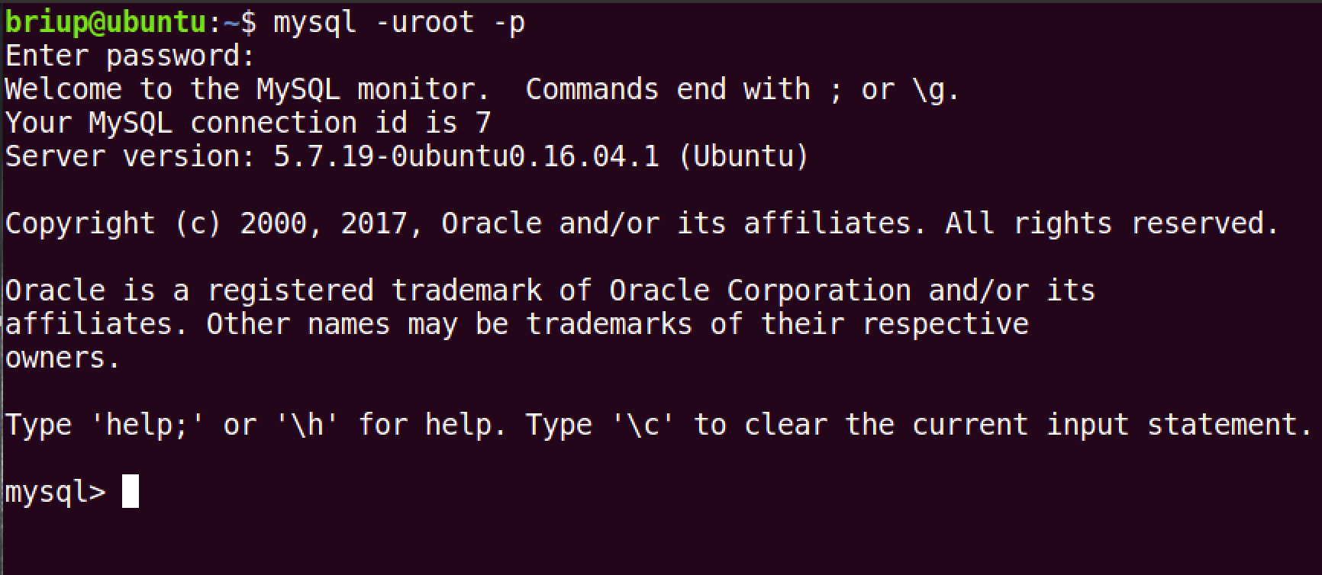
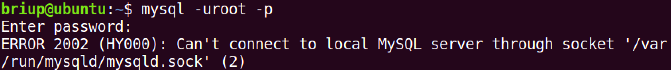
mysql
连接
可以在终端中输入mysql命令连接本地（远程）数据库，如果连接远程数据库需要使用-h指定远程ip地址，连接数据库时要保证数据库服务是已经开启的。
$ mysql -h host -u user -p
Enter password: ********
如果出现如下异常，则表示数据库服务没有开启。

Slide 46
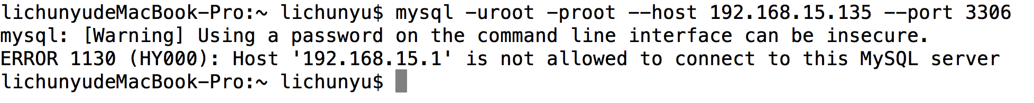
mysql
远程连接
可以在远程连接其他主机中的数据库，前提要在远程数据中进行远程主机的设置
在远程mysql数据库中更改user表root用户的信息
mysql> update user set host=’%' where user = 'root';
重启数据库服务
$ sudo service mysql restart
重新连接
$ mysql -uroot --host192.168.15.135 –port3306 -p
断开连接
在mysql的终端中输入如下命令
\q 或 quit

Slide 47
mysql
查询服务
登录mysql终端，不需要选择任意数据库，就可执行简单查询
获取当前数据库版本
select version();
获取当前日期,时间，当前时间
select current_date,select sin(pi()/4),(4+1)*5,now();
进行数据计算
select sin(pi()/4),(4+1)*5;
查询语句特点
查询语句由sql和;组成
Mysql终端将sql语句发送到mysql服务器中执行，随后将查询结果返回进行显示
Sql语句是大小写不敏感的
Sql语句可以分多行书写，知道输入;表示sql的结束，如果放弃查询，请输入\c

Slide 48
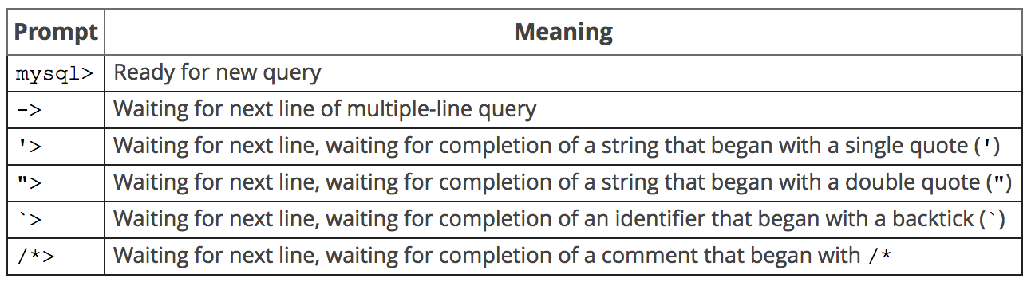
mysql
终端提示

Slide 49
mysql
用户管理
添加用户账户
使用root用户登录
创建新用户
mysql> create user ’admin'@'localhost' identified by 'terry’
mysql> create user ’customer'@’%' identified by 'terry’
授权
授所有权限
mysql> grant all privileges on *.* to ’admin‘@’localhost‘ width grant option
授部分权限
mysql> grant select,insert,update,delete,create,drop
>on customer.*
>to ’customer'@’%’
删除用户账户
mysql> drop user ’admin'@'localhost'

Slide 50
mysql
用户管理
修改账号密码
mysql> create user ‘terry’@’localhost’ identified by ‘pass’;
mysql> alter user ‘terry’@’localhost’ identified by ‘newpass’;
#当前用户也可以修改自己的密码
mysql> alter user user() identified by ‘newpass’;

Slide 51
mysql 第 2 章: 数据库定义
参照： https://dev.mysql.com/doc/refman/5.7/en/

Slide 52
学习目标
掌握数据库如何定义
掌握数据库表如何定义
掌握数据库表如何修改与删除
掌握一对一，一对多，多对多的表关系

Slide 53
mysql
创建数据库
在unix系统中，mysql数据库名是大小写敏感的，但是在windows系统中，大小写不敏感，所以在创建数据库的时候尽可能全部大写或者全部小写。
mysql> CREATE DATABASE poll;
创建完数据库后，需要选中该数据库才能使用
mysql> USE poll
Database changed
数据库只需要创建一次，但是每次登陆mysql的时候都需要使用use命令来选中要操作的数据库，或者可以使用如下命令，在登陆mysql的时候指定要连接的数据库
$ mysql -uroot -proot TEST

Slide 54
表定义
切换数据库
Mysql数据库中存在多个数据库实例，这些数据库实例中存放着数据。
显示mysql中所有的数据库实例
show databases;
切换数据库实例
use database_name

Slide 55
表定义
创建数据库表
创建完数据库，默认数据库中是空的，可以使用show命令查看当前数据库中的表。
mysql> show tables;
使用create table命令来创建表
create table <表名>(
<列名><数据类型>[列级完整约束条件]
[, <列名><数据类型>[列级完整约束条件]]
...
[,<表级完整性约束条件>]
);
查看表结果
mysql> desc pet
mysql> describe pet
约束条件被保存到数据字典中，如果完整性约束设计表中的多个属性，必须定义在表级上，否则都可以

Slide 56
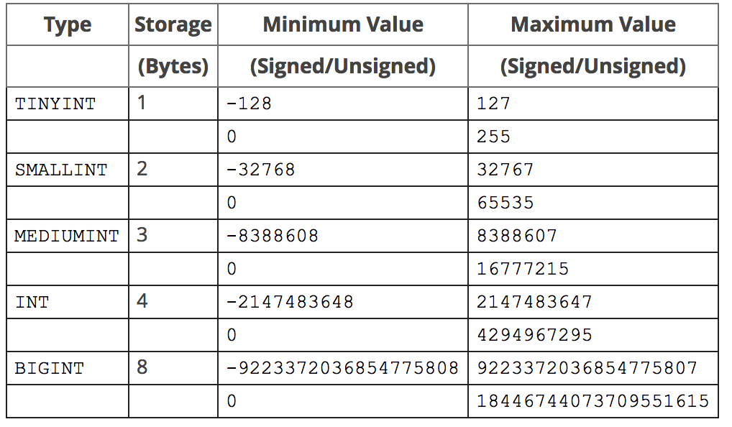
Data Types
数字类型
整数
小数
float 单精度，使用4个字节表示，float(m,d)
double 双精度，使用8个字节表示，double(m,d) m表示位数，d表示小数位数

Slide 57
Data Types
字符类型
char(n) 定长字符，n的取值为0~255，表示存储字符的最大数目
varchar(n) 变长字符，n的取值为0~65,535
blob 存放字节对象，比如视频，音频信息
text 存放字符对象，比如大型文本信息。

Slide 58
Data Types
日期类型
date 存放日期， 格式为：year-month-day，例如98-09-04
year如果为70-99表示1970-1999
year如果为00-69 表示2000-2069.
time 时间，格式为： hh:mm:ss，例如09:00:00
datetime 表示日期与事件，格式为： year-month-day hh:mm:ss，
例如91-03-14 09:00:00

Slide 59
表定义
语法
列级：定义在列声明的后面
表级：所有的列都定义后在最后一个列名后创建约束
[constraint 约束名 约束定义语句]
DROP TABLE IF EXISTS `tbl_exam_paper`;
CREATE TABLE `tbl_exam_paper` (
`id` bigint(20) NOT NULL AUTO_INCREMENT,
`description` varchar(255) DEFAULT NULL,
`title` varchar(255) DEFAULT NULL,
`department_id` bigint(20) DEFAULT NULL,
`user_id` bigint(20) DEFAULT NULL,
PRIMARY KEY (`id`),
UNIQUE KEY `id` (`id`),
KEY `FK92534C8DF2C32590` (`department_id`),
CONSTRAINT `FK92534C8DF2C32590` FOREIGN KEY (`department_id`) REFERENCES `tbl_exam_epartment` (`id`)
)

Slide 60
表定义
约束
主键约束
外键约束
唯一性约束
非空约束
默认值

Slide 61
表定义
修改数据库表
修改数据库表使用alter命令。
添加列
mysql> alter table tableName add columnName dataType
删除列
mysql> alter table tableName drop columnName dataType
修改列
mysql> alter table tableName modify columnName dataType
删除数据库表
mysql> drop table tableName
清空数据库表内容
mysql> truncate table s_item

Slide 62
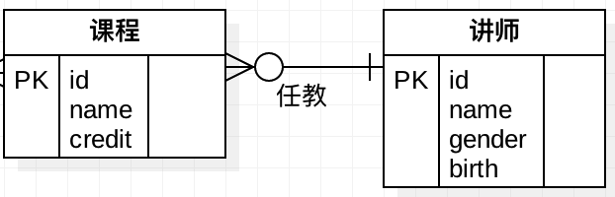
表关系
one2many
一对多关系是项目开发过程中最常见的关联关系。例如，一个老师可以在任教多门课程
在一对多关系中，外键通常维护在多的一方。

Slide 63
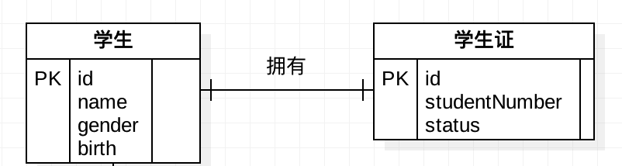
表关系
one2one
一对一关系是一对多关系的一种特例（为外键添加唯一约束）。例如，一个人只能对应一个身份证。
在一对一关系中，外键可以维护在任意一方。

Slide 64
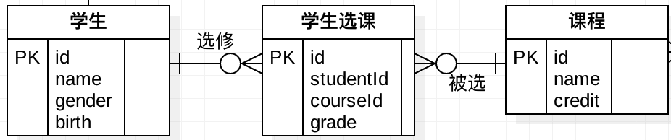
表关系
many2many
多对多关系是也可以理解为是一对多关系的一种特例（两个一对多）。例如，学生和课程的关系，一个学生可以选修多门课程，一个门课程也可以被多个学生选修。
在多对多关系中，外键维护在桥表中。

Slide 65
mysql 第 3 章: 数据库操作
参照： https://dev.mysql.com/doc/refman/5.7/en/

Slide 66
学习目标
掌握如何向数据库中插入数据
掌握如何向数据库中修改数据
掌握如何向数据库中删除数据
掌握基本的查询
掌握条件查询
掌握嵌套查询
掌握分组查询

Slide 67
数据库操作
插入数据
向数据库中插入数据使用insert命令。
mysql> insert into tableName[(col1,col2…)] values(val1,val2…);
如果不指定列名，values中指定值时必须按照表结构顺序，一次赋值
如果指定列名，values中值的顺序必须和列名的顺序一致。

Slide 68
数据库操作
修改数据
修改数据库表中数据使用updatet命令。
mysql> update tableName set col1 = val1[, col2=val2];
修改数据时，通常使用where关键字设置筛选条件

Slide 69
数据库操作
删除数据
删除数据库表中数据使用delete命令。
mysql> delete from tableName ;
删除数据的时候通常需要使用where设置筛选条件

Slide 70
查询语句
查询数据
查询数据库表中数据使用select命令。
mysql> select [all|distinct] <目标列表达式>
-> from <表或视图>[, <表或视图>
-> [where <条件表达式>]
-> [group by <列名1>
-> [having<条件表达式>]]
-> [order by <列名2>[asc|desc]];
删除数据的时候通常需要使用where设置筛选条件

Slide 71
查询语句
distinct
distinct与select关键字一起使用，返回数据库表中某一列不重复的结果
all
all与select关键字一起使用，返回数据库表中所有符合条件的结果。

Slide 72
查询语句
where
将where子句添加到现有的查询表达式后，表示筛选条件。如果与group by子句同时出现，应该用在group by子句之前。Where子句中不可以使用分组函数。
= 等于
<> 不等于
> 大于
>= 大于等于
< 小于
<= 小于等于
like 像
% 表示通配符
_ 表示任意单个字符
Between… and … 范围
having
对分组进行筛选，用于group by子句之后

Slide 73
查询语句
and
在where子句中使用and添加多个条件，并且每个条件都为true，整个where子句才为true。
or
在where子句中使用or添加多个条件，只要有一个条件为true，整个where子句就为true。

Slide 74
查询语句
group by
通过数据库中的某一列对查询结果进行分组，通常与sql中的聚集函数一起使用。它的作用是通过一定的规则将一个数据集划分成若干个小的区域，然后针对若干个小区域进行数据处理
avg()
sum()
max()
min()
count()
如果一个字段要出现在select后面，那这个字段要么就要包含在Group By语句的后面作为分组的依据；要么就要被包含在聚合函数中。

Slide 75
查询语句
order by
对查询结果通过某一列进行排序，默认为升序排列。
升序 asc
降序 desc

Slide 76
查询语句
连接查询
两张表或者多张表联合起来进行查询。
等值连接 join
左外连接 left join
右外连接 right join

